Slide 1
Olio-ohjelmointi

Slide 2
Kurssin tavoitteet

Slide 3
Olio-ohjelmointi
4 op
48 lähiopetustuntia
Tentti ja harjoitustyö
Tavoitteet
Kurssin suoritettuaan opiskelija osaa tehdä ohjelmia olio-ohjelmoinnin periaatteita hyödyntäen
Opiskelija osaa hyödyntää Git-versionhallintaa GitHub-palvelun kautta ohjelmistotekniikan opinnoissaan.

Slide 4
Kurssin sisältö
Olio-ohjelmoinnin perusteet
Luokan ja olion käsitteet
Oliosuunnittelun perusteet
Luokan määrittely
Olion luominen
Perintä
Assosiaatio
Abstrakti kantaluokka
Rajapinnat
Delegaatti
Sarjallistaminen
Poikkeukset

Slide 5
Luokat ja oliot

Slide 6
Olio
Ohjelmoinnin peruskurssilla opeteltiin jakamaan ohjelma toiminnallisiin osiin metodien (funktioiden) avulla.
Olio-ohjelmoinnissa rakennuspalikoita eivät ole vain muuttujat ja metodit, vaan suuremmat kokonaisuudet eli luokat (class) ja niiden ilmentymät oliot (object)
Olio on jokin ympäristöstään erottuva kokonaisuus, jolla on oma identiteetti, sisäinen rakenne, käytös ja viitteet ympäristöönsä
Oliot kommunikoivat keskenään lähettämällä toisilleen viestejä

Slide 7
Luokka
Luokka määrittelee samankaltaisten olioiden rakenteen ja toiminnan
Luokan toiminnot määritellään metodeissa
metodeilla voi olla parametreja ja paluuarvo
Luokan ominaisuudet (rakenne) määritellään jäsenmuuttujissa eli attribuuteissa
Ominaisuudet ovat yleensä suojattu ulkopuolisilta
Ominaisuuksia käsitellään yleensä metodeilla
Olion tila voidaan vaihtaa metodien välityksellä

Slide 8
Luokka ja olio
Luokka on myös tietotyyppi, samoin kuin ovat perustietotyypit (int, double jne). Luokasta voidaan luoda useita olioita, samoin kun esimerkiksi int-tietotyypistä voidaan luoda useita muuttujia.
Jokainen olio on jonkin luokan ilmentymä
Luokka määrittelee olion rakenteen ja käyttäytymisen
Ohjelma luo ajon aikana olioita, joilla on olion luokassa määritellyt jäsenmuuttujat ja metodit

Slide 9
Oliosuunnittelu
Oliosuunnittelu on mallintamista, jossa luokka vastaa jotakin yleiskäsitettä
Esimerkiksi luokka Työntekijä voisi olla firman työntekijän malli, jossa on kaikille työntekijä yhteisiä ominaisuuksia ja toimintoja
Ominaisuudet (attribuutit eli jäsenmuuttujat): etunimi, sukunimi, osoite, palkka
Toiminnot (metodit): tietojen tulostaminen, palkankorotus…
Työntekijä-luokasta voidaan luoda useita olioita, esimerkiksi työntekijät Jaakko, Kari ja Matti. Kullakin näistä työntekijöistä on luokan Työntekijä määrittämät ominaisuudet. Kuhunkin työntekijään voidaan myös kohdistaa luokan määrittämiä toimintoja
Muita esimerkkejä luokista:
Yritys, työntekijä, päällikkö, ihminen
Kirja, kirjasto, tekijä
Käyttöliittymän ikkuna (Form), koordinaattipiste

Slide 10
Esimerkki: luokka Tyontekija
Luokkaan Työntekijä kerätään työntekijän tietojen käsittelemiseen tarvittavat tiedot (attribuutit) ja toiminnot (metodit)
(C#:ssa lisäksi ominaisuudet)
Employee
Luokan nimi
firstname: string
lastname: string
salary: double
Attribuutit
eli tiedot eli jäsenmuuttujat
GetName()
SetSalary()
GetSalary()
RaiseSalary()
ToString()
Metodit

Slide 11
Esimerkki: luokka Koordinaattipiste
Luokkaan XYZPoint kerätään koordinaattipisteen tietojen käsittelemiseen tarvittavat tiedot ja metodit
Tietoja ovat esimerkiksi pisteen nimi ja koordinaatit
Metodien avulla voidaan kysyä tai asettaa tietojen arvoja tai tehdä muita koordinaattipisteeseen liitty- viä toimintoja
XYZPoint
Luokan nimi
name: string
x, y, z: double
SetX()
GetX()
Distance()
ToString()
Metodit

Slide 12
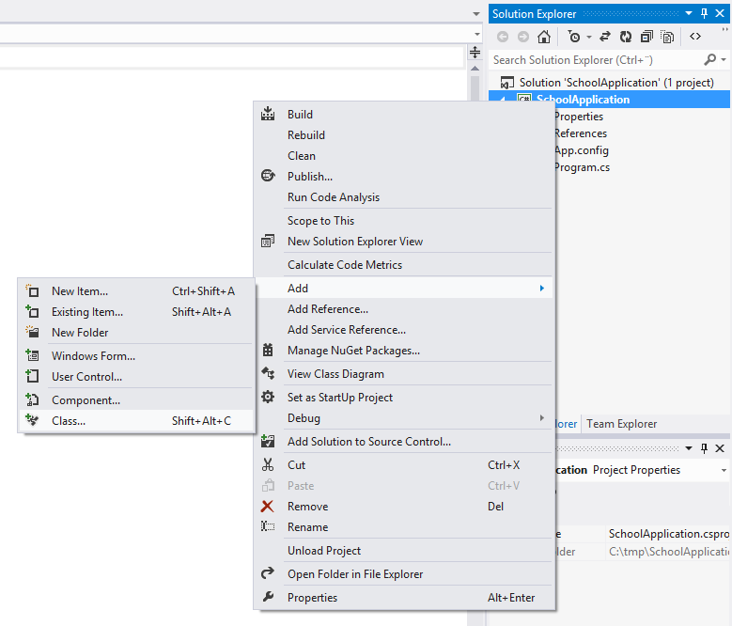
Uuden luokan lisääminen projektiin
Valitse projekti hiiren oikealla näppäimellä Solution Explorerista
Add -> Class
Anna luokan nimi

Slide 13
Luokan määrittely
namespace SchoolApplication
{
class Student
{
// jäsenmuuttujat eli opiskelijan tiedot
// ominaisuudet (properties)
// konstruktori
// metodit
}
}

Slide 14
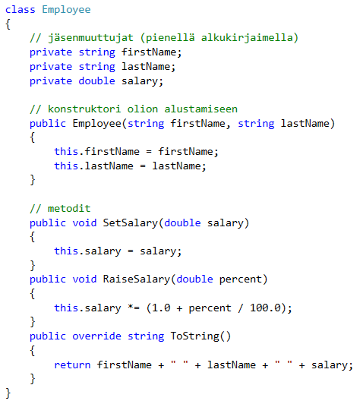
Luokan määrittely
Luokan tiedot (eli attribuutit eli jäsenmuuttujat)
Konstruktori eli rakentaja
Metodeja, jotka muuttavat olion tietoja tai palauttavat niiden arvoja
C#:ssa metodien nimet on tapana kirjoittaa suurella alkukirjaimella

Slide 15
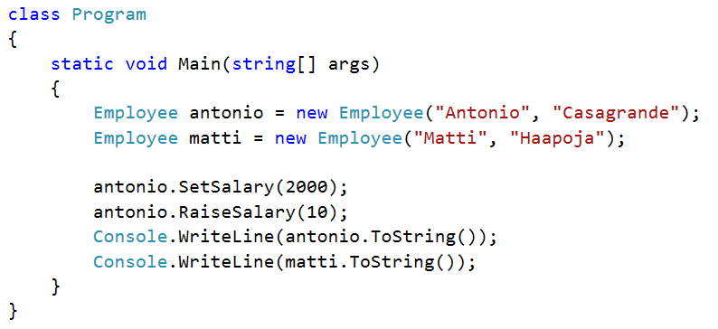
Luokan oliot
Alla olevassa esimerkissä on luotu kaksi Employee-luokan oliota
Oliot antonio
ja matti
Metodikutsuja olioille

Slide 16
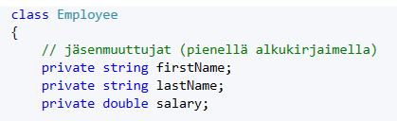
Attribuutit eli jäsenmuuttujat
Olion tila on tallennettu olion attribuuttien arvoiksi.
Employee-luokan attribuutteja ovat etunimi, sukunimi ja palkka
Jokaisella oliolla on oma tilansa, jota voidaan muuttaa ohjelman suorituksen aikana
Attribuutit voivat olla tyypiltään joko alkeistietotyyppejä (int, double, boolean) tai viittauksia toisiin olioihin

Slide 17
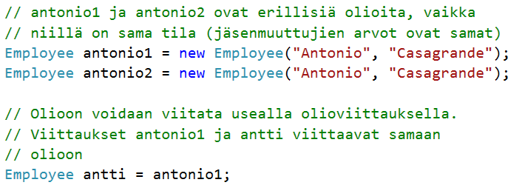
Olion identiteetti
Jokainen olio voidaan tunnistaa yksikäsitteisesti. Jokaisella oliolla on siis oma identiteettinsä
Vaikka kahdella eri oliolla on sama tila eli olion attribuuteilla on samat arvot, ne eivät ole identiteetiltään sama olio
Olioon viitataan viitteen avulla. Samaan olioon voidaan viitata useasta paikasta

Slide 18
Olion identiteetti
Antonio Casagrande
antonio1
antonio2
Antonio Casagrande
antti

Slide 19
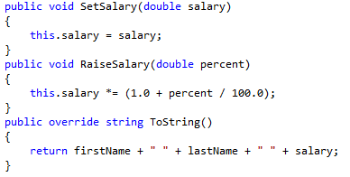
Metodit
Metodit määräävät olioiden käyttäytymisen eli ne toimet, joita olio voi suorittaa. Kaikilla saman luokan eri olioilla on samat metodit
Metodeilla on nimi ja niille voidaan antaa parametreja. Metodeilla voi olla myös paikallisia muuttujia
Metodit voivat muuttaa olion tilaa ja metodit voivat palauttaa olion tilan kutsujalleen. C#:ssa tämä voidaan tehdä myös ominaisuuksien (properties) avulla

Slide 20
Kapselointi, tiedon suojaus
Oliossa on siis yhdistetty tieto ja siihen liittyvät toiminnot. Yhteenkuuluvan tiedon ja toiminnan yhdistämistä kutsutaan kapseloinniksi tai koteloinniksi (encapsulation)
Olio piilottaa sellaiset piirteensä, joita muiden ei tule tietää. Tätä kutsutaan tiedon suojaukseksi (information hiding)
Pääsääntöisesti olio piilottaa kaikki attribuuttinsa (jäsenmuuttujat) ulkopuolisilta käyttäjiltä. Piilottaminen tehdään käytännössä kirjoittamalla attribuuttien määrittelyn eteen avainsana private
Olio tarjoaa julkisia (public) metodeja, joiden avulla voidaan kysellä tai muuttaa olion tilaa

Slide 21
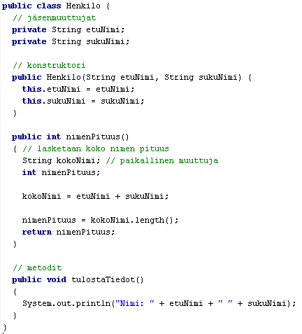
Metodit ja attribuutit
jäsenmuuttujat
jäsenmuuttujien alkuarvojen asettaminen
paikallisia muuttujia
metodi käyttää jäsenmuuttujia

Slide 22
Harjoitus
Tee luokka Tyontekija
Lisää tiedot etunimi, sukunimi, syntymaAika ja palkka
Lisää konstruktori, joka alustaa jäsenmuuttujat
Lisää Tyontekija-luokkaan metodi ”prosenttiKorotus”, joka korottaa työntekijän palkkaa parametrina annetulla prosentilla
Lisää Tyontekija-luokkaan metodi ”euroKorotus”, joka korottaa työntekijän palkkaa parametrina annetulla summalla
Lisää metodi ToString()

Slide 23

Konstruktori eli rakentaja
Rakentajaa kutsutaan heti, kun olio on luotu.
Rakentajassa alustetaan yleensä luokan jäsenmuuttujat. Usein alkuarvot annetaan parametreina
Rakentajan määrittely
näkyvyys Luokka(parametrit)
Rakentajan nimi on sama kuin luokan nimi
Rakentajalla ei ole koskaan paluutyyppiä
Rakentajia voi olla useita. Ne erotetaan toisistaan parametrien lukumäärän perusteella silloin, kun niitä kutsutaan

Slide 24
Olion luominen
Olioita luotaessa pitää olla ensin luokka, jossa olio määritellään.
Olion luonti on muotoa
new LuokanNimi(parametrit)
Näin luodaan Tyontekija-luokan olio
Valmiiden luokkien oliot luotiin samalla tavalla. Esimerkkinä taulukko-olion luominen:

Slide 25
Olion tilan alustaminen
Edellä todettiin, että olion luonnin yhteydessä olion tila alustetaan rakentajalla eli konstruktorilla
Jokaisella luokalla on yksi tai useampi tai useampi rakentaja
Konstruktori on erikoisasemassa oleva metodi.
Nimi sama kuin luokan nimi
Ei paluuarvoa
Ei voi käyttää muuhun tarkoitukseen

Slide 26
Konstruktori
Konstruktoria kutsutaan, kun olio luodaan new-operaattorilla.
Olion luominen jossakin muussa luokassa
aiheuttaa luokan konstruktorin ”kutsumisen”

Slide 27
Olion luominen
new-lauseen toiminta
varaa muistista tilan oliolle
alustaa jäsenmuuttujat niiden tyyppien oletusarvoihin
kutsuu uuden olion konstruktoria
palauttaa olioviittauksen
Käyttäjän kannalta kaksi vaihetta
Määritellään muuttuja (olioviittaus) määritellystä luokasta
Luodaan olio new-lauseella ja talletetaan olioviittaus muuttujaan
Ihminen antti = null; antti = new Ihminen(”antti”, 50);
Ihminen antti = new Ihminen(”antti”, 50);

Slide 28
Olioihin viittaavat muuttujat
Olion luontioperaatio palauttaa viitteen luotuun olioon. Viite pitää ottaa talteen viitemuuttujaan, jotta olioon päästään myöhemmin käsiksi
Viitemuuttujan määrittely vastaa yksinkertaisen muuttujan määrittelyä
Viitemuuttujan arvoksi ei tule itse oliota, vaan viite olioon

Slide 29
Viittausmuuttuja
Alla on pelkästään Tyontekija tyyppisen viitemuuttujan määrittely:
Tyontekija jaakko;
Oletetaan, että muuttuja on paikallinen muuttuja, joten muuttujalla ei ole vielä määriteltyä arvoa. Alustetaan muuttujan arvoksi tyhjä viite
jaakko = null;
Nyt muuttujalla jaakko on määritelty arvo. Se ei viittaa mihinkään olioon eli sen arvo on null (tyhjä viite)
jaakko

Slide 30
Viittausmuuttuja
Seuraavaksi luodaan Tyontekija-luokan olio new-operaattorilla ja sijoitetaan sen palauttama viite muuttujan jaakko arvoksi
jaakko = new Tyontekija(”Jaakko”, ”Pukkila”);
Olion tila alustetaan kutsumalla luokan rakentajaa, joka saa parametreiksi etunimen ja sukunimen
Tilanne näyttää tältä olion luomisen jälkeen
:Tyontekija
jaakko
Etunimi=Jaakko
Sukunimi=Pukkila
Palkka=0.0

Slide 31

Viittausmuuttuja
Nyt muuttujan jaakko arvona on viite luotuun olioon. Muuttujan arvona ei siis ole luotu olio!
Luodaan vielä toinen Tyontekija-luokan olio
Tilanne näyttää tältä
:Tyontekija
Etunimi=Jaakko
Sukunimi=Pukkila
Palkka=0.0
jaakko
:Tyontekija
jukka
Etunimi=Jukka
Sukunimi=Anssi
Palkka=0.0

Slide 32
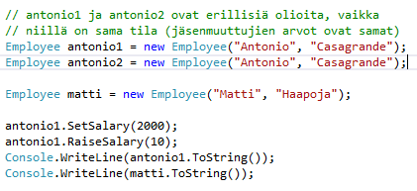
Olion metodien kutsuminen
Kun oliot on luotu ja viite on tallessa, on mahdollista kutsua olion metodeja.
Metodien kutsumiseen käytetään .-operaatiota.
Pisteen jälkeen kirjoitetaan metodin nimi ja nimen perään sulkuihin mahdolliset metodin parametrit

Slide 33
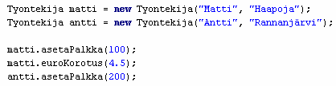
Olion metodien kutsuminen
Metodien kutsumisen jälkeen tilanne näyttää tältä:
:Tyontekija
Etunimi=Matti
Sukunimi=Haapoja
Palkka=104.5
matti
:Tyontekija
antti
Etunimi=Antti
Sukunimi=Rannanjärvi
Palkka=200.0

Slide 34

Viitteen kopioiminen
Katsotaan mitä tapahtuu, jos edellisen esimerkin viite sijoitetaan toiseen viittausmuuttujaan
Matti ja antti viittaavat nyt samaan olioon. Sijoituksen jälkeen metodikutsut kohdistuvat siis samaan olioon
:Tyontekija
Etunimi=Matti
Sukunimi=Haapoja
Palkka=104.5
matti
:Tyontekija
antti
Etunimi=Antti
Sukunimi=Rannanjärvi
Palkka=200.0

Slide 35
Olioiden tuhoaminen
Edellisessä esimerkissä ”Matti Haapoja” olioon ei viitata enää mistään, joten siihen ei päästä enää mistään käsiksi
Oliosta on tullut kuollut. Se on roska, jonka voi poistaa.
Vastaavasti oliot, jotka ovat saavutettavissa ohjelmasta jonkin viitteen kautta, ovat eläviä
Javassa (tai C#:ssa) ohjelmoijan ei tarvitse huolehtia olioiden tuhoamisesta. Javassa (ja C#:ssa) on automaattinen roskienkeruu, joka vapauttaa kuolleiden olioiden varaaman muistin
Roskienkeruusta huolehtii java-virtuaalikone

Slide 36
Olioiden tuhoaminen
Viitemuuttujan viittaus voidaan tyhjentää sijoittamalla muuttujan arvoksi null
antti = null;
Tilanne näyttää tältä
Jos yritetään suorittaa lause
antti.asetaPalkka();
aiheutuu tästä ohjelman ajon aikana virhe NullPointerException. Koska muuttuja antti ei viittaa mihinkään olioon, olion metodin kutsuminen ei ole mahdollista.
Automaattiinen roskienkeruu käy vapauttamassa kuolleen olion varaaman muistin jossakin vaiheessa
:Tyontekija
antti
Etunimi=Antti
Sukunimi=Rannanjärvi
Palkka=1000.0

Slide 37
Tehtävä
Tee oliomainen ratkaisu aiempaan laina-esimerkkiin.
Etene seuraavasti
Luo uusi projekti
Lisää luokka Laina
Jäsenmuuttujat: double saldo, String tilinomistaja
Konstruktorissa annetaan tilinomistajan nimi
Metodi toString palauttaa merkkijonona tilinomistajan nimen ja saldon
Mitä metodeja tarvitaan?
Simuloi lainan lyhenemistä pääohjelmassa

Slide 38
Tehtävä
Tee luokka opiskelijaa varten
Jäsenmuuttujat (private): etunimi, sukunimi, koodi, opintopistemäärä, syntymävuosi
Metodit
Get-metodi kaikille jäsenmuuttujille
Set-metodi opintopistemäärälle
Metodi, joka laskee henkilön iän. Parametrina annetaan nykyinen vuosi
ToString()

Slide 39
Tehtävä
Tee luokka musiikkikappaletta varten
Jäsenmuuttujat: kappaleen nimi, säveltäjä, kesto
Metodit: ToString
Tee luokka albumia varten
Jäsenmuuttujat: albumin nimi, lista kappaleista (miten toteutetaan)
Metodi Lisaa lisaa uuden kappaleen albumiin
Metodi ToString palauttaa merkkijonona albumin nimen ja kaikkien kappaleiden tiedot

Slide 40
Tehtävä
Tee luokka kolmiulotteisessa avaruudessa olevaa pistettä varten.
Huom: piste voidaan ymmärtää myös 3D-vektorina
Tee jäsenmuuttujat x-, y- ja z-komponteille
Tee konstruktori
Tee seuraavat metodit
Lisää: lisää tähän vektoriin parametrina annetun toisen vektorin
Kerro: kertoo vektorin annetulla kertoimella
ToString: tulostaa vektorin merkkijonona
Tee vielä staattinen metodi Summa
Laskee kaksi parametrina annettua vektoria yhteen ja palauttaa uuden summa-vektorin

Slide 41
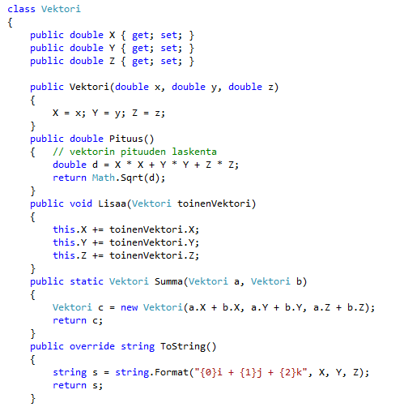
Tehtävä - ratkaisu
Metodi Pituus palauttaa tämän vektorin pituuden
Metodi Lisaa lisää parametrina annetun toisen vektorin tähän vektoriin
Staattinen metodi Summa ei liity tähän olioon (vektoriin). Se laskee yhteen kaksi parametrina annettua vektoria ja palauttaa uuden summavektorin

Slide 42
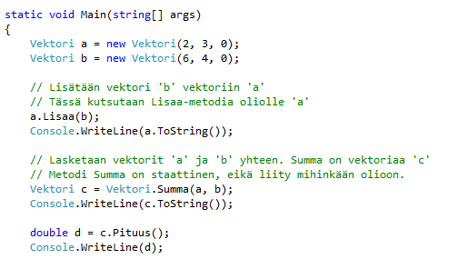
Tehtävä – ratkaisu Pääohjelma
Pääohjelmassa luodaan kaksi vektoria. Koordinaatit annetaan konstruktorin parametreina
Ilmentymämetodeja Lisaa ja Pituus kutsutaan olioiden kautta
Luokkametodia Summa kutsutaan luokan nimen kautta

Slide 43
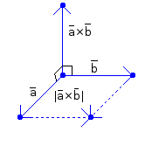
Tehtävä
Lisää edelliseen tehtävään metodi, joka laskee kahden metodin välisen ristitulon
Ristitulo lasketaan kaavasta

Slide 44
Tehtävä
Tee metodi, joka laskee kahden vektorin määrittämän pinnan normaalivektorin
Tee ensin (ilmentymä-) metodi, joka laskee yksikkövektorin
Tee metodi, joka laskee kahden vektorin määrittämän suunnikkaan pinta-alan

Slide 45
Tehtävä
Tee ohjelma, joka laskee kahden vektorin välisen pistetulon
Laske vektorien a ja b välinen kulma. Hyödynnä pistetulon määritelmää:

Slide 46
Harjoitus
Tee ohjelma, joka kysyy käyttäjältä kertotauluja
Kertolaskun tekijät arvotaan satunnaislukugeneraattorin avulla.
Tee luokka ”Yhtalo”, joka arpoo kertolaskun tekijät ja tarkistaa vastauksen oikeellisuuden

Slide 47
Staattiset jäsenet

Slide 48
Staattiset jäsenet (luokkakohtaiset piirteet)
Luokkakohtaiset (staattiset) piirteet ovat yhteisiä kaikille saman luokan olioille.
Staattiset jäsenet liittyvät siis luokkaan, eivätkä yksittäiseen olioon.
Kaikki oliot voivat käyttää näitä piirteitä.
Luokkakohtaisen piirteen käyttäminen ei edellytä kyseisen luokan olion olemassaoloa
Piirteeseen viitataan kyseisessä luokassa suoraan piirteen nimellä ja luokan ulkopuolella käyttäen alussa luokan nimeä
Esimerkki: Math.Sqrt()
Jäsenmuuttujat ja metodit voivat kumpikin olla luokkakohtaisia (staattisia)

Slide 49
Staattiset metodit
Luokkakohtaiset piirteet määritellään static-avainsanalla
Staattisia metodeja on käytetty kurssissa aiemmin useissa yhteyksissä. Esimerkkejä:
Math.Sqrt();
ei tarvitse olla Math luokan oliota, että voisi laskea neliöjuuren
double.Parse ();
Staattiset metodit muistuttavat C-kielen funktioita: tiedot välitetään parametrien ja paluuarvojen kautta (ei jäsenmuuttujien)

Slide 50
Staattiset jäsenmuuttujat
Staattisia jäsenmuuttujia voi käyttää esimerkiksi luotujen olioiden laskemiseen

Slide 51
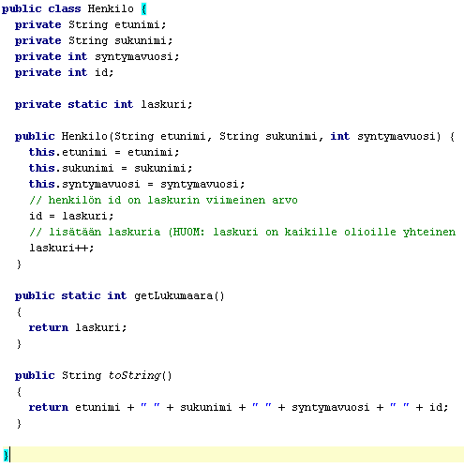
Staattiset jäsenmuuttujat - esimerkki
Kaikille olioille yhteinen laskuri
Voidaan kutsua luokan nimellä, vaikka yhtään Henkilo-luokan olio ei olisi olemassa

Slide 52
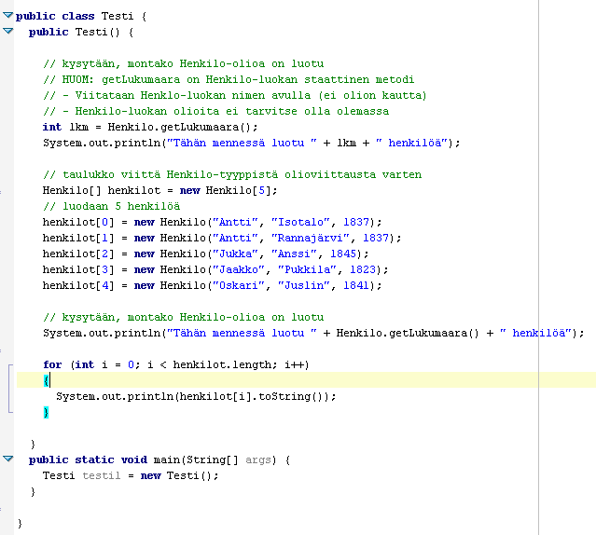
Staattiset jäsenmuuttujat - esimerkki

Slide 53
Staattiset metodit
Staattisissa metodeissa ei voi viitata oliokohtaisiin jäsenmuuttujiin ja metodeihin (ellei oliota ole olemassa). Sen sijaan staattisiin jäsenmuuttujiin ja toisiin staattisiin metodeihin voidaan viitata
Esimerkiksi getLukumaara-metodissa ei voisi viitata sukunimeen tai etunimeen tai id-jäsenmuuttujaan
this-viittaus ei ole siis käytössä staattisissa metodeissa
Staattiset metodit ovat usein työkalumetodeja, jotka tekevät jonkin annetun toiminnon annetuille parametreille. (esim. Math.sqrt(), Lukija.lueInt())

Slide 54
Harjoituksia
Muuta harjoitusta ”OpiskelijaTesti” siten, että kullekin luodulle pisteelle annetaan oma id-numero. Käytä staattista jäsenmuuttujaa, joka toimii laskurina
Tee Opiskelija-luokkaan myös metodi, joka palauttaa luotujen opiskelijoiden lukumäärän

Slide 55
Luokkakaavio

Slide 56
Luokkakaavio
Keskeisin kaaviotyyppi oliosuunnittelussa
Luokkakaavio kuvaa järjestelmässä olevia oliotyyppejä (luokkia) ja niiden välillä esiintyviä staattisia suhteita
Luokkien väliset staattiset suhteet jakautuvat kahteen päätyyppiin:
Assosiaatio: Koulutusohjelmaan kuuluu opiskelijoita (”has-a”)
Generalisaatio (alityypit): Opiskelija on yksi henkilölaji. Linja-auto on eräänlainen auto. (”is-a”)
Luokkakaaviossa näkyvät myös
luokan attribuutit (jäsenmuuttujat)
metodit (jäsenfunktiot)
olioden välisiä kytkentöjä koskevat rajoitukset

Slide 57
Luokka
Luokka piirretään suorakaiteena, joka on jaettu kolmeen osaan:
Nimiosa
Attribuuttiosa (jäsenmuuttujat)
Operaatio-osa (metodit)
Luokan nimi kirjoitetaan lihavoituna ja keskitettynä
Luokan nimi tulee valita siten, että se kuvaa sovellusalueen käsitettä ja se on mahdoliisimman yksikäsitteinen. Luokan nimi on yleensä substantiivi (esim. Askelmoottori, Henkilö, tms)
Nimi
Attribuutit
Operaatiot

Slide 58
Luokan attribuutit
Attribuutit kuvaavat luokan olioiden ominaisuuksia. Usein attribuutit kertovat myös missä tilassa olio on.
Keskimmäisessä laatikossa on luokan attribuutit (jäsenmuuttujat)
Attribuutin nimi kirjoitetaan pienellä
Attribuutin tyyppi merkitään attribuutin nimen perään
int
double
String
boolean
Rakenteinen tyyppi (esim. jokin toinen luokka)
jne
Auto
rekisterinumero: String
tiedot: AutonTiedot
nopeus: double
suunta: int
Operaatiot

Slide 59
Luokan attribuuttien näkyvyys
Näkyvyys kertoo, onko attribuutti näkyvissä ja käsiteltävissä muista luokista kuin siitä, jossa se sijaitsee.
Näkyvyys merkitään ensimmäiseksi seuraavilla symboleilla:
+: public (julkinen eli luokan ulkopuolella käytettävissä oleva muuttuja)
#: protected (suojattu, jäsenmuuttuja on käytettävissä luokan sisällä ja perityissä luokissa)
-: private (yksityinen eli vain luokan sisällä käytössä oleva jäsenmuuttuja)
Jos näkyvyysmerkintää ei ole on näkyvyys määrittelemätön.
Auto
+ rekisterinumero: String
- tiedot: AutonTiedot
- nopeus: double
- suunta: int
Operaatiot

Slide 60
Luokan operaatiot
Auto
Operaatioilla (metodeilla) käsitellään attribuutteja tai tehdään muita toimenpiteitä
Samat näkyvyysmerkinnät kuin attribuuteilla
parametrit merkitään sulkuihin operaation nimen perään.
Mahdollinen paluutyyppi tulee viimeiseksi kaksoispisteen perään.
Paluutyyppi ja parametrit voidaan jättää pois kaaviosta (ellei ole samannimisiä (ylikuormitettuja) operaatioita
- rekisterinumero: String
- tiedot: AutonTiedot
- nopeus: double
- suunta: int
+ käynnistä()
+ aja(nopeus : double, suunta: integer);
+ haeTiedot(): AutonTiedot

Slide 61
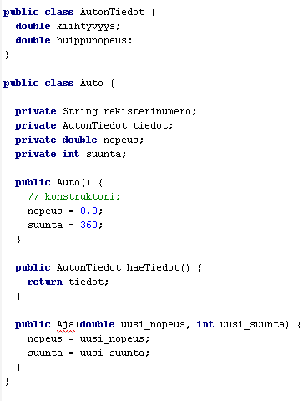
Esimerkki
Auto
- rekisterinumero: String
- tiedot: AutonTiedot
- nopeus: double
- suunta: int
+ käynnistä()
+ aja(nopeus : double, suunta integer);
+ haeTiedot(): AutonTiedot

Slide 62
Luokkien löytäminen
Seuraavat kysymykset voivat auttaa luokkien tunnistamisessa
Onko olemassa tietoa, joka pitäisi tallentaa tai analysoida. Jos jotain tietoa pitää tallentaa muuntaa tai analysoida, on se mahdollinen luokka
Onko olemassa ulkoisia järjestelmiä. Ulkoiset järjestelmät (tai rajapinnat niihin) ovat mahdollisia luokkia
Onko olemassa kaavoja, luokkakirjastoja, komponentteja tai muita vastaavia rakennelmia. Näistä voidaan usein muodostaa luokkia.
Käsitteleekö järjestelmä laitteita. Tekniset laitteet tai rajapinnat laitteiden käyttämiseksi ovat usein hyviä luokkia. (GPS-vastaanotin, kuljetin)
Onko olemassa organisaation osia. Liiketoimintamalleissa organisaation kuvaaminen tehdään usein luokilla (koulutusohjelma, projekti)
Mitä rooleja liiketoiminnan toimijoilla on? Nämä roolit voidaan nähdä luokkina, kuten käyttäjä, asiakas, opettaja, oppilas, henkilö

Slide 63
Assosiaatio

Slide 64
Luokkien väliset suhteet
Luokkien väliset staattiset suhteet jakautuvat kahteen päätyyppiin:
Assosiaatio: Koulutusohjelmaan kuuluu opiskelijoita (”has-a”)
Generalisaatio (alityypit): Opiskelija on yksi henkilölaji. Linja-auto on eräänlainen auto. (”is-a”) (perintä)
Auto
Koulutusohjelma
1
0..*
Linja-auto
Opiskelija

Slide 65
Assosiaatio
Assosiaatio on luokkien instanssien eli olioiden välinen yhteys
Esim: Koulutusohjelmaan kuuluu opiskelijoita
Esim: Autoon kuuluu renkaita
Assosiaatio kuvataan viivalla luokkien välissä
Jokaisella assosiaatiolla on kaksi päätä (roolia), jotka kiinnittyvät assosiaatiosuhteessa oleviin luokkiin
Assosiaatiolle voidaan antaa nimi
omistaa >
0…*
Henkilö
1…*
Auto
< on omistuksessa

Slide 66
Assosiaatio
Assosiaation päähän liitetään myös kerrannaisuus, joka ilmaisee kuinka monta oliota annettuun suhteeseen voi osallistua
Yhteen koulutusohjelmaan voi kuulua nolla tai useampi opiskelijaa
Koulutusohjelma
1
0..*
Opiskelija

Slide 67
Kerrannaisuudet assosiaatiossa
0…1 nolla tai yksi
1 täsmälleen yksi
0..* nollasta moneen
1..* yhdestä moneen
* nollasta moneen
5 täsmälleen viisi
2…* kahdesta moneen
Koulutusohjelma
1
0..*
Opiskelija

Slide 68
Esimerkki
Kurssi
Opiskelija
nimi: String
opintoviikot: int
nimi: String
id: String
opintoviikot: int
1
0..*
haeNimi() : String
asetaNimi(nimi: String)
haeOppilas(String id) : Oppilas
haeNimi() : String
asetaNimi(nimi: String)
haeID() : String

Slide 69
Esimerkkejä assosiaatiosta
Korttipakka
Kortti
Kortti[] kortit
*
string maa
int arvo
JaaKortit
Sekoita
string ToString
Koulutusohjelma
Opiskelija
Opiskelija[] opisk.
*
nimi
opintopisteet
syntymavuosi
LisaaOpiskelija
string ToString

Slide 70
Harjoitus (1/2)
Tehtävässä tehdään ohjelma, joka käsittelee koulutusohjelmaa sekä koulutusohjelman opettajia ja opiskelijoita.
Opettajaan ja opiskelijaan liittyvät seuraavat tiedot: etunimi, sukunimi ja osoite. Nämä tiedot annetaan olion luomisen yhteydessä. Lisäksi tarvitaan metodi ToString, joka palauttaa tiedot merkkijonona.
Opiskelijaan liittyy lisäksi opintoviikkojen määrä sekä metodit opintoviikkomäärän kysymiseen ja muuttamiseen. ToString
Opettajilla ei ole opintoviikkoja, mutta heillä on palkka. Tarvitaan myös metodit palkan asettamiseen ja prosenttikorotukseen. Metodi ToString() tulostaa opettajan henkilötiedot ja palkan.
Määrittele ja toteuta tarvittavat luokat opiskelijoiden ja opettajien tietojen käsittelemiseksi.

Slide 71
Harjoitus (2/2)
Määrittele ja toteuta luokka Koulutusohjelma. Koulutusohjelmalla on nimi. Koulutusohjelmaan voi kuulua useita opiskelijoita ja opettajia. Tee metodit opettajien ja opiskelijoiden lisäämiseksi koulutusohjelmaan. Tee lisäksi metodi, joka tulostaa koulutusohjelman nimen, sekä opiskelijoiden ja opettajien tiedot.
Tee pääohjelma, jossa testaat ohjelman toimintaa. Lisää koulutusohjelmaan muutama opettaja ja opiskelija ja tulosta koulutusohjelman tiedot

Slide 72
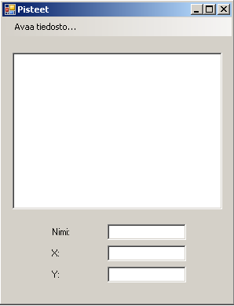
Harjoitus 2
Tee ohjelma, joka lukee tiedostosta koordinaattipisteitä ja näyttää ne ListBoxissa. Tiedot talletetaan List<Piste> -tyyppiseen tietorakenteeseen
Kun listasta valitaan yksi rivi, vastaavan pisteen tiedot (nimi, x, y) tulevat näytön alaosassa oleviin TextBoxeihin
Pisteet voidaan näyttää myös graafisessa muodossa

Slide 73
Harjoitus 2 - Ohjeet
1. Piirrä näyttö
2. Määrittele luokka Piste
3. Tee tapahtuman käsittelijä tiedoston avaamiselle (menu)
A) Avaa tietovirta
B) Lue tiedostoa rivi kerrallaan. Luo Piste-luokan olio kutakin riviä kohti. Sijoita Piste-luokan olio List<Piste>-tietorakenteeseen
C) Sulje tietovirta
D) Kytke List<Piste> -tietorakenne ListBoxin DataSourceen
4. Toteuta pisteen valinta ListBoxista ja muuttuneiden tietojen tallennus

Slide 74
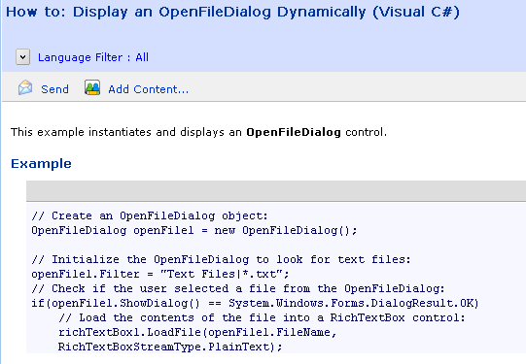
Harjoitus 2 Tiedoston avausdialogi
Tiedoston avaus

Slide 75
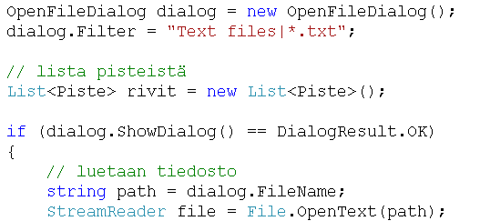
Harjoitus 2 Tiedoston avausdialogi
How to: Display an OpenFileDialog Dynamically

Slide 76
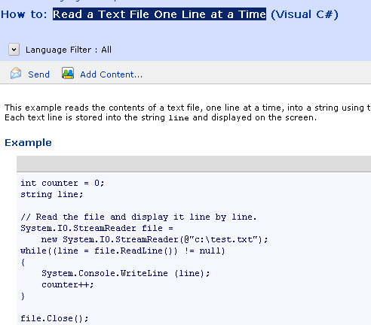
Harjoitus 2 3. Tiedoston lukeminen

Slide 77
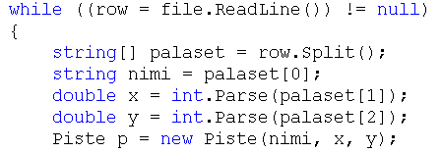
Harjoitus 2 Rivin lukeminen ja jäsentäminen
Miten luetaan tiedostoa rivi kerrallaan
How to: read a text file one line at a time
Miten jäsennetään luettu rivi
How to: Parse Strings Using the Split Method (C# Programming Guide)

Slide 78
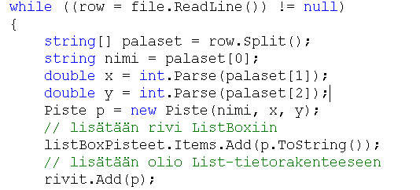
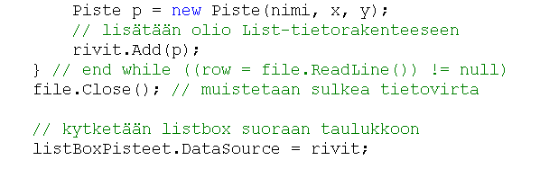
Harjoitus 2 Tietojen näyttäminen ListBoxissa
Vaihtoehto 1: Lisätään ListBoxiin tietoa rivi kerralaan while-silmukassa:
Vaihtoehto 2: Kytketään List-tietorakenne ListBoxin datasourceen while-silmukan jälkeen:

Slide 79
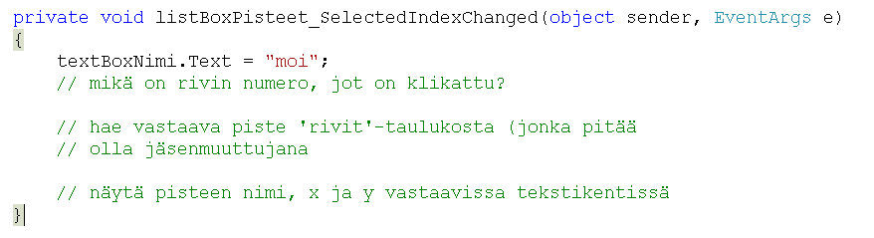
Harjoitus 2 Tapahtumankäsittelijä ListBox-valinnalle
How to: Add and Clear Items in a ListBox Control (Visual C#)
How to: Enable User to Add items to a ListBox control (Visaul C#)
How to: Insert an Array of String Values into a Windows ListBox Control (Visual C#)
How to: Determine the Selected Item in a ListBox Control (Visual C#)
How to: Populate a ListBox Control with an Array of Strings (Visual C#)
How to: Search for an Item in a ListBox Control (Visual C#)
How to: Select an Item in a ListBox Control (Visual C#

Slide 80
Perintä

Slide 81
Perintä
Monien luokkien jakaessa samoja ominaisuuksia, on turha kirjoittaa samanlaista koodia useampaan paikkaan
Yhteiset osat voidaan ryhmitellä ns. ylä- tai isäluokiksi (superclass), josta näitä osia tarvitsevat luokat voidaan periä.
Perittävä luokka on tavallaan isä-luokan erikoistapaus. (”Oppilas” is-a ”Henkilö”)
Ajoneuvo
Auto
Moottoripyörä
Henkilöauto
Kuorma-auto

Slide 82
Yliluokka ja aliluokka
Luokkaa, jossa on yhteiset osat, kutsutaan isäluokaksi, äitiluokaksi tai kantaluokaksi (superclass, base class)
Perittyä luokkaa kutsutaan aliluokaksi tai lapsiluokaksi (subclass, child class)

Slide 83
Yleistäminen
Luokkahierarkiaa rakennettaessa etsitään toisaalta luokista yhteisiä ominaisuuksia ja toisaalta tehdään uusia perittyjä luokkia hyödyntäen olemassa olevia luokkia.
Silloin kun etsitään eri luokista yhteisiä ominaisuuksia, puhutaan yleistämisestä eli generalisaatiosta. Usein käy niin, että ollaan tehty useita toisiinsa liittyviä luokkia. Myöhemmin huomataan, että näissä luokissa on yhteisiä ominaisuuksia, jotka kannattaa kerätä yhteiseen kantaluokkaan, mistä muut luokat sitten peritään.
Esimerkki
Ollaan muodostettu luokat Opiskelija ja Opettaja. Huomataan, että molempiin luokkiin liittyy samoja tietoja ja metodeja. Muodostetaan kantaluokka Henkilo, johon viedään yhteiset jäsenet. Sitten peritään luokat Opiskelija ja Opettaja Henkilo-luokasta

Slide 84
Erikoistaminen
Usein on käytössä valmiita luokkia, joissa on osa tarvittavista tiedoista ja toiminnallisuudesta. Tällöin kannattaa laajentaa näitä luokkia omaan käyttötarkoitukseen
Esimerkki
Tarvitaan luokka työnjohtajaa varteen. Valmiina on luokka Tyontekija. Tyontekija-luokka olisi muuten sopiva, paitsi siitä puuttuu tiedot alaisista. Näitä tietoja ei kannata lisätä Tyontekija-luokkaan, sillä tavallisten työntekijöiden tapauksessa nämä tiedot olisivat turhia. Kannattaa siis muodostaa uusi luokka Tyonjohtaja, joka peritään luokasta Tyontekija. Perittyyn luokkaan lisätään työnjohtajaan liittyvät erikoistiedot- ja metodit.
Esimerkissä käytettiin erikoistamista eli spesialisaatiota.

Slide 85
Yleistäminen ja erikoistaminen
Generalisaatio
Spesialisaatio
Henkilö
Opiskelija
Opettaja
TITE-Opiskelija

Slide 86
Yleistäminen ja erikoistaminen
Yleistäminen eli generalisaatio
Yhteisten ominaisuuksien etsiminen ja ryhmittely kantaluokkaan
Huomattavasti vaikeampaa kuin spesialisaatio
Erikoistaminen eli spesialisaatio
Puuttuvien (tai tarkempien) ominaisuuksien toteuttaminen aliluokkaan

Slide 87
Perintä
Perintä on olio-ohjelmoinnissa tapa muodostaa uusia luokkia käyttämällä avuksi jo aiemmin määriteltyjä luokkia.
Perittävä luokka saa käyttöönsä kaikki yliluokissa määritellyt jäsenet (joita ei ole erikseen estetty)
Aliluokkaan voidaan lisätä ominaisuuksia, joita yliluokassa ei ole.

Slide 88
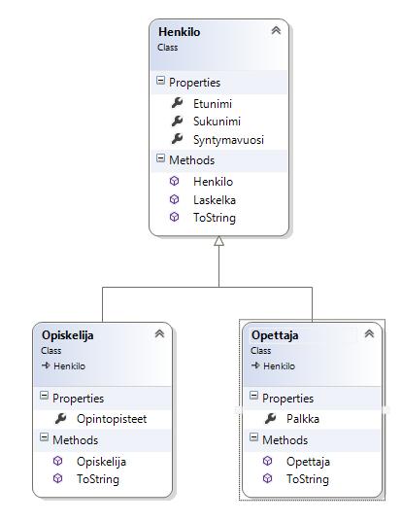
Esimerkki perinnästä
Kantaluokaksi on määritetty luokka Henkilo. Tässä luokassa on kaikki yleiset henkilötiedot ja niiden käsittelyyn tarvittavat metodit
Henkilo-luokasta on peritty luokat Opettaja ja Opiskelija
Opiskelijaluokkaan on lisätty ominaisuus Opintopisteet. Tämä ominaisuus ei liity yleisiin henkilötietoihin
Vastaavasti Opettaja-luokkaan on lisätty ominaisuus palkka

Slide 89
Esimerkki perinnästä
Opiskelija-luokassa ei ole toistettu niitä ominaisuuksia, mitkä on määritelty jo kantaluokassa Henkilo.
Opiskelijaluokassa ei siis ole yleisiä henkilötietoja
Opiskelijaluokassa on kuitenkin ToString()-metodi, vaikka tämä on määritelty jo Henkilo-luokassa.
Opiskelija-luokan ToString()-metodi korvaa (override) Henkilo-luokan ToString()-metodin

Slide 90
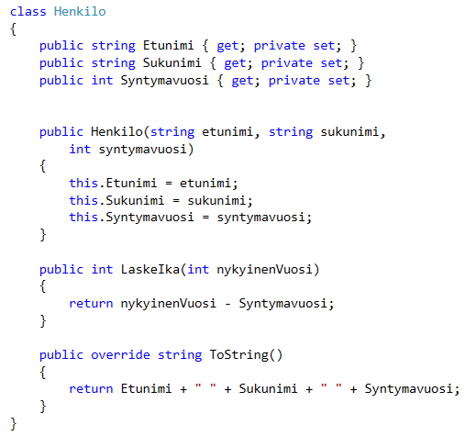
Kantaluokka
Henkilo-luokka on tarkoitettu kantaluokaksi, josta voidaan periä Opettaja- ja Opiskelija-luokat
Jäsenmuuttijina (tai ominaisuuksina) on yleisiä henkilötietoja
Konstruktorissa on henkilötietojen alustaminen
ToString() korvaa object-luokassa määritellyn ToString()-metodin

Slide 91
Perintä C#:ssa
Perintä ilmaistaan luokan määrittelyssä kaksoispisteellä. Kaksoispisteen jälkeen tulee sen luokan nimi, josta peritään
Alla olevassa esimerkissä luokka Opettaja peritään luokasta Henkilo
class Opettaja : Henkilo
Tämä tarkoittaa sitä, että Opettaja-luokka saa käyttöönsä kaikki Henkilö-luokan ominaisuudet

Slide 92
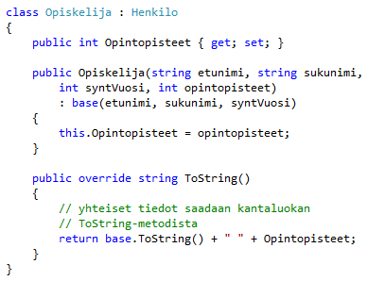
Peritty luokka
Luokan määrittelyssä on merkitty perintä kaksoispisteellä
Opiskelija-luokassa ei ole toistettu yleisiä henkilötietoja
Konstruktorissa ”kutsutaan” kantaluokan konstruktoria base-avainsanaa käyttäen
Opiskelija-luokan ToString() korvaa kantaluokan ToString()-metodin.
Opiskelija-luokan ToString() hyödyntää myös Henkilo-luokan ToString()-metodia kutsumalla sitä base-viittauksen kautta

Slide 93
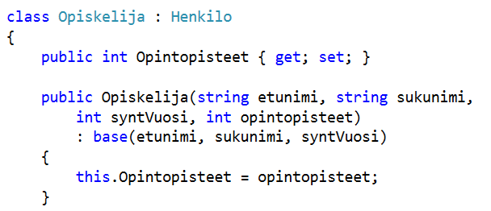
Perityn luokan konstruktori
Perityn luokan konstruktorissa välitetään kantaluokan konstruktorille sen tarvitsemat parametrit
Tämä tehdään base-viittauksella
: base(lista parametreista)
Kantaluokan Henkilo konstruktorissa on määritelty, että sille pitää antaa parametriksi etunimi,
Sukunimi ja syntymävuosi

Slide 94
Tehtävä
Hahmottele luokat kirjastosta lainattavia aineistoja varten
Kirja
CD
DVD (elokuvat)
Onko edellä mainituilla käsitteillä jotain yhteistä?
ISBN-numero
Tekijä tai lista tekijöistä
Mikä on yhteinen kantaluokka?
Lainauskohde?, LibraryItem?

Slide 95
Kantaluokan metodin korvaaminen perityssä luokassa
Lapsiluokissa voi muuttaa kantaluokissa määriteltyjen metodien toimintaa.
Tämä tapahtuu määrittelemällä lapsiluokkaan samanniminen metodi kuin on kantaluokassa
Nimen lisäksi myös parametrien ja paluuarvon täytyy olla samat
Tällöin puhutaan metodin korvaamisesta (syrjäyttämisestä, uudelleenmäärittelystä, overriding)

Slide 96
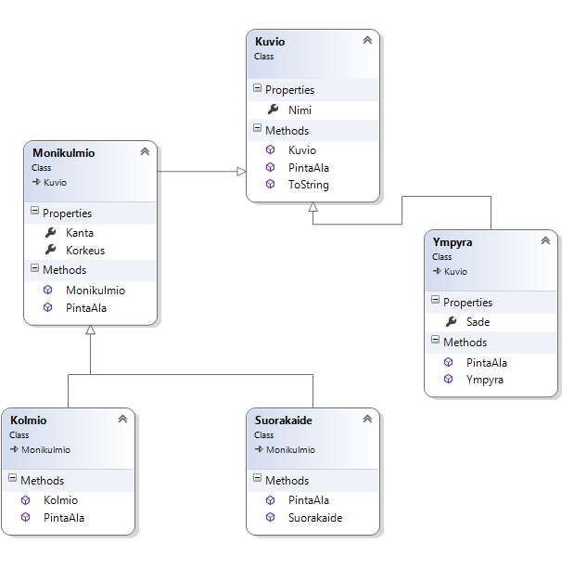
Kantaluokan metodin korvaaminen perityssä luokassa
Metodi PintaAla on määritelty kantaluokassa Kuvio
Metodi PintaAla on korvattu perityissä luokissa Ympyrä, Kolmio ja Suorakaide

Slide 97
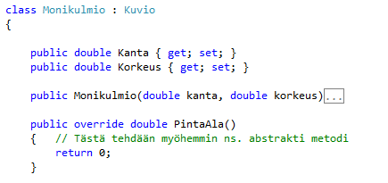
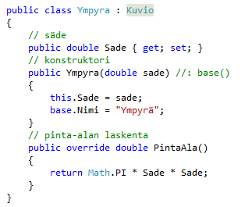
Kantaluokan metodin korvaaminen perityssä luokassa
Metodi PintaAla on määritelty kantaluokassa Kuvio
Metodi PintaAla on korvattu perityissä luokissa Ympyrä, Kolmio ja Suorakaide
Korvaavassa metodissa käytetään avainsanaa override

Slide 98
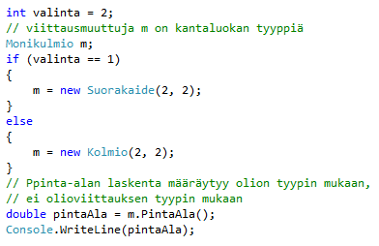
Dynaaminen sidonta ja monimuotoisuus (polymorfismi)
Perityn luokan olion voi sijoittaa kantaluokan tyyppiseen olioviittaukseen.

Slide 99
Dynaaminen sidonta
Monikulmio-tyyppiseen olioviittaukseen voidaan sijoittaa perityn luokan olio eli Kolmio- tai Suorakaide- luokan olio.
Monikulmio-tyyppisen olioviittauksen kautta voidaan kutsua siinä määriteltyjä metodeja. Se, minkä luokan metodia kutsutaan, päätetään ajon aikana. Jos olioviittaus osoittaa Kolmio-luokan olioon ja Kolmio-luokassa on korvattuna kyseinen metodi, kutsutaan tätä metodia Kolmio-luokasta

Slide 100
Dynaaminen sidonta
Luokkahierarkioiden etuna on se, että toiminnot voidaan toteuttaa perityissä luokissa eri tavoin.
Perityssä luokassa voidaan korvata kantaluokassa esitellyt metodit. Näin saadaan tehtyä perittyyn luokkaan kantaluokasta poikkeava toiminnallisuus
Kun metodia kutsutaan kantaluokan tyyppisen olioviittauksen kautta, määräytyy kutsuttava metodi ajon aikana. Kutsuttava metodi ei määräydy olioviittauksen tyypin mukaan, vaan sen mukaan mitä tyyppiä itse olio on. Tätä kutsutaan dynaamiseksi sidonnaksi.
Korvaavan metodin valinta liittyy dynaamisesti (ajonaikaisesti) olion tyyppiin, ei olioviittausmuuttujan tyyppiin. Tätä kutsutaan myös polymorfismiksi eli monimuotoisuudeksi
C#-ohjelmointikielessä
korvaavassa metodissa pitää olla avainsana override (aliluokassa)
Korvattavassa metodissa pitää olla avainsana virtual (yliluokassa)

Slide 101
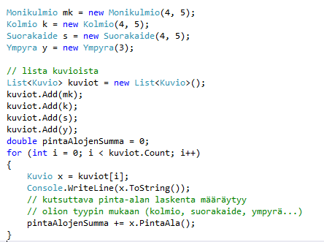
Dynaaminen sidonta - esimerkki
Listan alkiot on määritelty kantaluokan tyyppisiksi (List<Kuvio>)
Listaan voidaan lisätä perittyjen luokkien olioita
Toistolauseessa kutsutaan pinta-alan laskentaa kantaluokan Kuvio-tyyppisen olioviittauksen kautta
Kutsutaan pinta-alan laskentaa, joka määräytyy olion tyypin mukaan, ei viittausmuuttujan tyypin mukaan

Slide 102
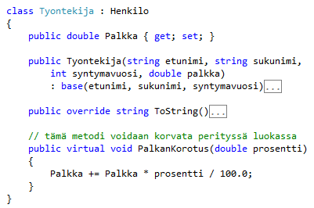
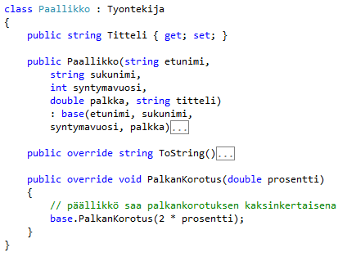
Kantaluokassa palkankorotus on määritelty virtuaaliseksi, eli se voidaan korvata perityssä luokassa
Perityn luokan palkankorotus korvaa (override) kantaluokan palkankorotuksen

Slide 103
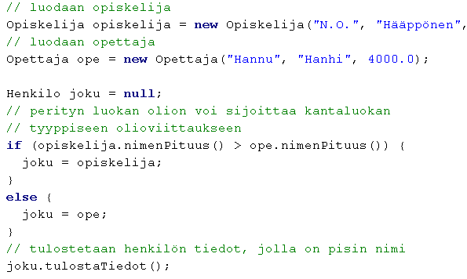
Dynaaminen sidonta - esimerkki

Slide 104
Abstrakti kantaluokka

Slide 105
Abstrakti kantaluokka
Abstraktia luokkaa käytetään usein luokkahierarkian perusluokkana
Abstraktista luokasta ei voi tehdä olioita. Abstraktista luokasta perityistä luokista voi tehdä olioita
Abstraktit luokat koostuvat yhdestä tai useammasta abstraktista metodista, jotka ovat määriteltyjä, mutta toteuttamattomia luokkia. Toteutus tehdään perittyihin luokkiin.
Kantaluokka määritellään abstraktiksi, kun se on niin yleinen, että siitä ei ole syytä tehdä olioita.
abstract avainsanan käytöstä on se hyöty, että kääntäjä tarkistaa, että aliluokat toteuttavat abstraktit metodit

Slide 106
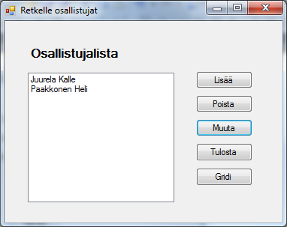
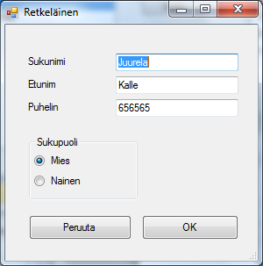
Kertaustehtävä
Ohjelmoi sovellus, jolla kerätään tiedot retkelle osallistujista.
Määrittele Osallistuja-olio, jonka properteja ovat sukunimi, etunimi, puhelin ja sukupuoli.
Lisää-painikkeesta käynnistyy erillinen dialogi, jolla osallistujan tiedot kysytään.
Lisätyistä osallistujista näytetään listassa sukunimi ja etunimi.
Osallistujan voi poistaa retkeltä ja hänen tietojaan on voitava muuttaa. (Lisäksi voidaan tulostaa osallistujalista tai näyttää osallisujien tiedot grdissä.)

Slide 107
Kotitehtävä
Tee kotona uuden osallistujan lisääminen valmiiksi
Eli uusi osallistuja näkyy listassa

Slide 108
Poikkeusten käsittely

Slide 109
Poikkeusten käsittely
Virhetilanteiden hallintaan käytetään usein poikkeusten käsittelyä
Poikkeus (exception) on epänormaali tilanne ohjelman suorituksen aikana.
C-kielessä virheiden käsittely jää kokonaan ohjelmoijan vastuulle. Ohjelmoijan on varmistettava, ettei esimerkiksi taulukon ylivuotoa tai nollalla jakoa pääse missään olosuhteissa tapahtumaan. Vaikka kaikki virhetilanteet yritettäisiinkin estää, on virhetilanteen käsittely vaikea hoitaa tavanomaisilla ohjausrakenteilla
Poikkeusten (exception handling) käsittely on toimenpidesarja, jonka avulla poikkeustilanne voidaan käsitellä hallitusti tai ohjelman suoritusta voidaan jatkaa poikkeustilanteesta huolimatta.

Slide 110
Esimerkkejä poikkeustilanteista
Poikkeuksen voivat aiheuttaa esimerkiksi seuraavat tilanteet
Jakolasku
Nollalla jako
Taulukon käsittely
Indeksi osoittaa taulukon ulkopuolelle
olioviittauksen käsittely
Oliota ei ole luotu
Olion luominen (muistin allokointi dynaamisesti)
Syöttö ja tulostus
Tiedostoa ei löydy, levytila täyttyy
Tietokantaoperaatiot

Slide 111
Poikkeusten käsittely
Tietyt metodit tai lauseet voivat aiheuttaa poikkeuksen. Tämä poikkeus voidaan käsitellä try-catch-rakenteella tai ohjaamalla poikkeus seuraavalle tasolle
Poikkeuksen mahdollisesti aiheuttava ohjelman osa sijoitetaan try-lohkon sisään
Poikkeus ”otetaan kiinni” ja käsitellään catch-lohkossa.

Slide 112
Poikkeusten käsittely
Catch-lohkossa määritellään, minkä tyyppinen virhe otetaan kiinni.
Useita Catch-lohkoja voidaan sijoittaa peräkkäin, jolloin eri virheille voidaan tehdä erilainen käsittely.
Poikkeuksen käsittelyyn voidaan lisätä myös finally-lohko, joka suoritetaan aina, tapahtui käsittelyssä sitten virhe tai ei.
Jos ohjelmassa on try-lohko, sitä on aina seurattava joko catch ja/tai finally-lohko.

Slide 113
try-catch
try-catch-finally -rakenne on esitetty alla
try
{
// Ohjelman osa, joka voi aiheuttaa poikkeuksen.
// Poikkeuksen sattuessa try-lohkon käsittely lopetetaan
// virhekohtaan ja hypätään heti catch-osaan.
// Virheen jälkeinen koodi try-lohkossa jää suorittamatta.
}
catch (Exception nimi)
{
// catch-lohkoon sijoitetaan lauseet, jotka suoritetaan,
// jos try-lohkossa sattuu poikkeus.
// Tätä lohkoa ei suoriteta lainkaan, jos poikkeusta ei tapahdu.
}
finally
{
// Finally-lohkoon sijoitetaan lauseet, jotka suoritetaan aina
}

Slide 114
try-catch
Alla on esimerkki try-catch-rakenteesta
double luku;
Console.Write("Anna luku:");
try
{
// double.Parse aiheuttaa poikkeuksen, jos annettu syöte
// ei ole muunnettavissa double-tyyppiin.
// Poikkeuksen sattuessa hypätään suoraan catch-lohkoon
luku = double.Parse(Console.ReadLine());
// seuraavia lausetta ei suoriteta, jos sattuu poikkeus
double nelio = luku * luku;
Console.WriteLine("Luvun {0} neliö on {1}", luku, nelio);
}
catch (Exception e)
{
// catch-lohkoon sijoitetaan lauseet, jotka suoritetaan,
// jos try-lohkossa sattuu poikkeus.
Console.WriteLine("Annettu syöte ei kelpaa");
}

Slide 115
Poikkeukset
Poikkeuksen syntyessä muodostetaan poikkeusta vastaavan Exception-luokan olio
Poikkeukset muodostavat perintähierarkian. Exception-luokasta on peritty muita poikkeusluokkia, esimerkiksi FormatException
Message-ominaisuuteen talletetaan virheen selväkielinen syy.
Metodikutsujen hierarkia (call stack) talletetaan poikkeus-olion StackTrace-ominaisuuteen.

Slide 116
Poikkeusten käsittely
Virheiden käsittely try-catch-rakenteella on verrattain raskasta, joten poikkeusten käsittelyä tulisi käyttää harkiten.
Poikkeusten käsittelyllä tulisi hoitaa ainoastaan sananmukaisesti poikkeukselliset tilanteet. Joissakin tapauksissa if-rakenne on parempi.
Nollalla jakoon tai taulukon indeksin ylivuotoon ei kannata varautua poikkeusten käsittelyllä. Nämä tilanteet pitää estää tavanomaisilla ohjausrakenteilla

Slide 117
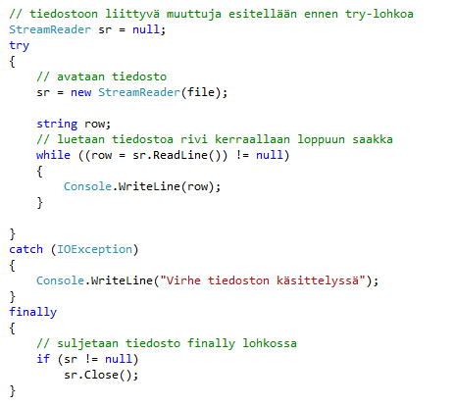
Poikkeusten käsittely tiedostojen käsittelyssä

Slide 118
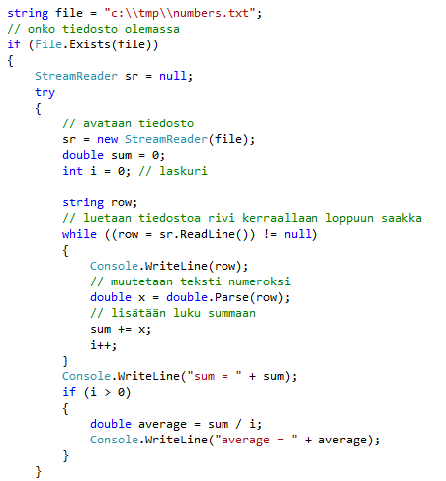
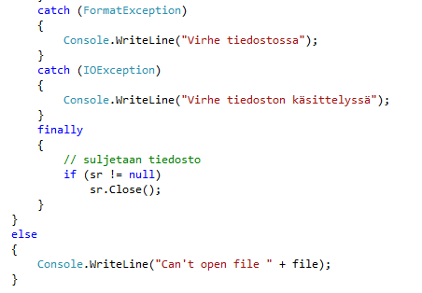
Poikkeukset tiedostojen käsittelyssä

Slide 119
Suojausmääreet ja perintä

Slide 120
Suojausmääreet ja perintä
Luokan jäsenille määritellään suojausmääreillä, miten jäsenet on käytettävissä eri luokissa
C#-ohjelmointikielessä suojausmääreitä on neljä
private: jäsen näkyy vain omassa luokassa, tämä on oletusarvo.
protected : jäsen näkyy omassa luokassa ja perivässä luokassa.
public: jäsen näkyy kaikkialle, missä itse luokkaa on mahdollista käsitellä.
internal: jäsen näkyy samassa projektissa määriteltyihin luokkiin (”pienempi” näkyvyys kuin public)

Slide 121
protected
protected-suojausmääre aiheuttaa sen, että jäsentä voidaan käyttää luokassa itsessään (kantaluokassa) ja kaikissa perityissä luokissa.

Slide 122
Viittaustyyppien muunnokset

Slide 123
Viittaustyyppien muunnokset
Polymorfismista johtuen millä tahansa kantaluokan tyyppisellä viittausmuuttujalla voidaan viitata perivän luokan olioon.
Esimerkiksi, jos luokka Ympyrä on peritty luokasta Kuvio, voidaan määritellä:
Kuvio k;
Ympyrä y = new Ympyrä(1);
k = y;
Nyt molemmat viittaustyypit Ympyrä y ja Kuvio k viittaavat Ympyrä-olioon.
Metodikutsu k.PintaAla() ajaa Ympyrä-luokassa määritellyn pinta-alan laskennan.

Slide 124
as-operaattori
Kantaluokan tyyppisen viittaustyypin muunnos perittyyn luokkaan voidaan tehdä as-operaattorilla, ellei ole varmuutta, onnistuuko tyypin muunnos.
as-operaattori tekee muunnoksen, jos se on mahdollista, muuten sijoituksen arvoksi tulee null
Esimerkki:
Kuvio kuvio = new Kuvio();
Kolmio kolmio = (Kolmio) kuvio; // ei onnistu
object o = new Kolmio(2, 3); // ok
Kuvio kuvio2 = new Ympyrä(2); // ok
Kolmio kolmio2 = o as Kolmio; // muunnos onnistuu
Kolmio kolmio3 = (Kolmio)o; // sama kuin edellinen
Kolmio kolmio4 = kuvio as Kolmio; // muunnos ei onnistu, viittausmuuttujan arvo on null
Kolmio kolmio5 = (Kolmio)kuvio; // kaataa ohjelman ei onnistu
as-operaattorin etuna on, ettei siitä aiheudu keskeytystä

Slide 125
is-operaattori
is-operaattorilla voidaan tutkia, onko muuttuja tiettyä tyyppiä. Operaattori palauttaa true tai false.
if (o is Kolmio) kolmio = o;

Slide 126
Type-luokka
Type-luokalla voidaan ohjelmallisesti käsitellä olion tyyppitietoa. Oliosta saadaan Tyyppi-olio selville GetType()-metodilla.

Slide 127
Windows Forms kuvioiden piirtäminen

Slide 128
Windows Forms piirtäminen
Oppitunnin tavoitteena on tutustua 2D-grafiikan tekemiseen Windows Forms-ympäristöön
Toisena tavoitteena on opetella MSDN:n käyttöä C#-ohjelmointiin tutustuttaessa
Ohjeita (Getting Started with Graphics Programming)
http://msdn.microsoft.com/en-us/library/da0f23z7(v=vs.110).aspx
Grafiikan alkeiden opetteluun löytyy tietoa myös seuraavasta ”How do I”-kohdasta:
http://msdn.microsoft.com/en-us/library/ms186203.aspx
Sivun lopussa on kohta ”Graphics”
How Do I in C# / Windows Applications (How Do I in C#) / Graphics

Slide 129
Tehtävä 1
Tee ohjelma, joka piirtää näytölle ympyrän
Tee Windows-sovellus
Lisää painikkeet ellipsin ja suorakaiteen piirtämistä varten
Lisää painikkeelle tapahtumankäsittelijä kaksoisklikkaamalla painiketta
Lisää ohjelmakoodi alla olevasta linkistä
How to: Draw an Outlined Shape
http://msdn.microsoft.com/en-us/library/785scy3c.aspx

Slide 130
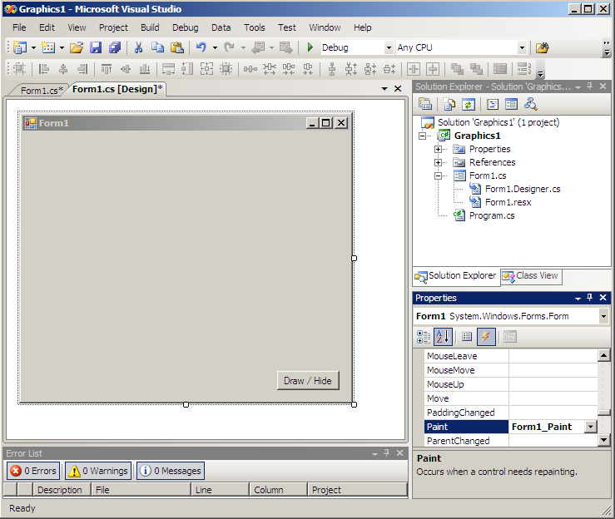
Tehtävä 1 – Paint-tapahtumankäsittelijän lisääminen
Valitse eventit
Anna nimi Paint- event handlerille

Slide 131
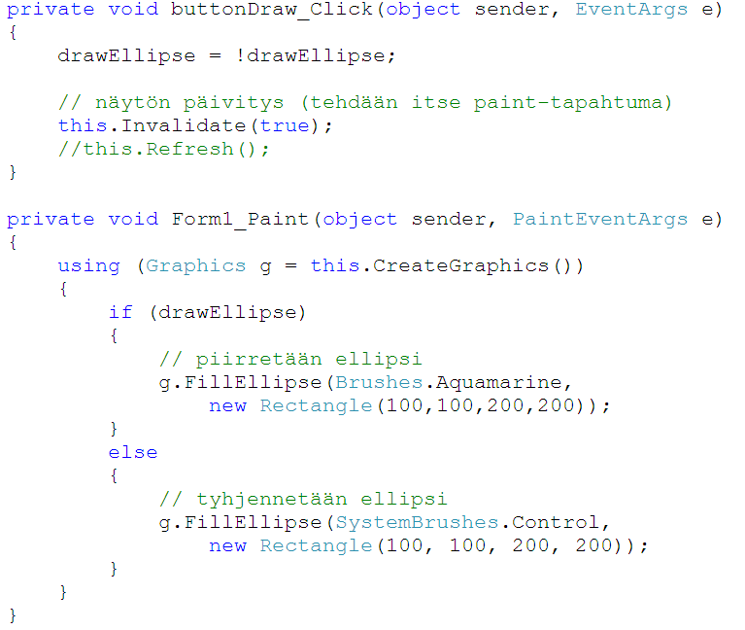
Tehtävä 2
Painikkeen tapahtumankäsittelijässä ei kutsuta painttia suoraan, vaan aiheutetaan paint-tapahtuma Invalidate()-metodin kutsun avulla
Piirtäminen tapahtuu paintissä

Slide 132
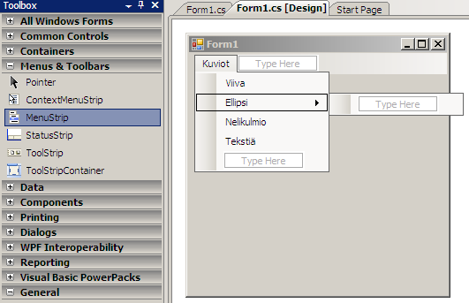
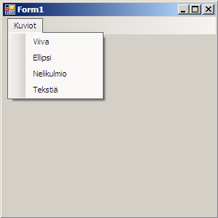
Tehtävä 3
Tee sovellus, joka piirtää lomakkeelle:
Ellipsin (ääriviivat ja täytetty)
Suorakulmion (ääriviivat ja täytetty)
Tekstiä (How to: Draw Text on a Windows Form)
Viivan (How to: Draw a Line on a Windows Form)
Käynnistä edellä mainittujen kuvioiden piirtäminen menusta

Slide 133
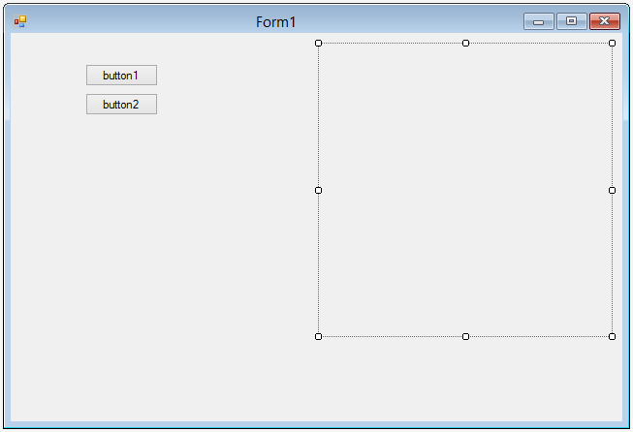
Mallipohja
Y:\Makela_Petteri\TITE13\Olio-ohjelmointi\GraafisetKuviot
Piirtoalueena User Control
Project->Add->Class…

Slide 134
Tehtävä
Tehdään ohjelma, joka osaa piirtää erilaisia kuvioita edellisellä sivulla olevaan mallipohjaan
Hyödynnetään aiemmin tehtyä luokkakaaviota
Lisätään Kuvio-luokkaan jäsenmuuttujat paikkaa ja kokoa varten (x, y, leveys, korkeus)
Lisätään jokaiseen luokkaan metodi Piirra(), joka piirtää halutun kokoisen kuvion haluttuun paikkaan
Tehdään painikkeet kunkin tyyppisen kuvion piirtämistä varten

Slide 135
Tehtävä jatkuu
Tee tiedosto, jossa määritellään kuvion tyyppi, paikka (x ja y), koko (leveys, korkeus) ja väri
Lisää edelliseen ohjelmaan seuraavat asiat:
Lista kuvioista (List<Kuvio>)
Tiedoston lukeminen (avaa tiedosto, lue riveittäin, luo oikean tyyppinen kuvio ja lisää se listaan)
Käy lista läpi ja piirrä kuviot

